Slide 1
KRÍZISLÉLEKTAN

Slide 2
A krízisről általában
A „krízist” a kínai képírásban 2 írásjel fejezi ki: „veszély” – „lehetőség”
szimbolikusan jeleníti meg a krízis által létrehozott lélektani tereket → destruktív vagy konstruktív kimenetel
a krízis önmagában nem tekinthető betegségnek, de betegségeket okozhat, hiszen a kialakult válsághelyzet egy korábbi egyensúlyi állapotot borít fel
a krízis Janus-arcú jelenség: → a rendszer (személyiség) szétesése vagy alacsonyabb szintű stabilizálódása;
→ megújulás, a személyiség magasabb szintű integrációja

Slide 3
A krízisek csoportosítása
Fejlődési (érési, normatív krízis) - a személyiségfejlődés felgyorsulási, életciklus-váltási pontjain alakulhatnak ki. (pl. serdülőkori válság, menopauza időszaka, terhesség, stb.)
Akcidentális (esetleges, véletlenszerű). Egy adott időpontban hirtelen megjelenő sajátos életesemény váltja ki. Érzelmileg veszélyes szituációk, veszteségek (pl. partnerkapcsolati szakítás, válási krízis, munkanélkülivé válás, gyász, stb.)
Krízismátrix elmélet (Jacobson) - összekapcsolódik a fejlődési és az akcidentális krízisek fogalma (pl. a serdülőkor sajátosságainak figyelembe vétele mellett, a partnerkapcsolat megszakadása – tanulmányai miatti elköltözés otthonról – szülők válása, stb.)
3

Slide 4
Előzmények, történeti áttekintés
életünk „minikrízisek” sorozata…
E. Lindemann (1944) Boston, 1942 – coconutbeli tűz: ötszáz halott, több száz személy kórházban
a Massachusettsi Központi Kórházban a túlélőkkel foglalkozott, 1944 – „Az akut gyász szimptomatológiája és kezelése” – c. munkájában foglalja össze a tapasztalatokat.
a kríziskezelés fejlődésében felhasználták a koreai háború tapasztalatait is (1950-53)

Slide 5
Előzmények, történeti áttekintés
Erikson (1950): fejlődési krízis (pszichoszociális)
Selye J.: bizonyos mértékű stressz szükséges a fejlődéshez (előnyösen befolyásolja a pszichés funkciókat)
J.Cumming-E.Cumming (1962): a krízis három csoportja:
biológiailag megalapozott (pl. serdülőkor)
környezeti-társadalmi okok miatti: kivándorlás, réteghelyzet miatti, stb.
véletlen eredetű krízisek: közlekedési baleset, katasztrófahelyzet, stb.
Lazarus (1966): problémaközpontú és érzelemközpontú coping

Slide 6
Caplan (1964): a kríziselmélet megfogalmazója → integrálta az eddigi elméleti megközelítéseket és tapasztalatokat:
A lélektani krízis során a személy kénytelen a lélektani egyensúlyt befolyásoló körülményekkel konfrontálódni;
ezek fenyegető közelsége mindennél fontosabb problémává válik számára;
ezeket az egyén sem elkerülni, sem megoldani nem tudja;
főként a szokásos (addig bevált) problémamegoldó eszközeivel, energiáival nem talál megoldást;
következmény: pszichológiai egyensúlyvesztés

Slide 7
Caplan hangsúlyozta a támogatás fontosságát; (…nem mindegy, hogy az egyén sikeresen vagy károsodással kerül ki a krízisből…)
a válsághelyzetre adott érzelmi és viselkedészavarok leginkább az adott helyzetre való specifikus reakciók, nem a személyiség patológiás állapotától függnek, ha az egyén egészséges volt előzőleg (szorongás, nyugtalanság, depresszió, álmatlanság, gátoltság, impulzivitás, …)
P.E. Sifneos (1972): érzelmi krízis fogalma
feszült, fájdalmas lelkiállapot, amelyben lehetőség van mind a fejlődésre, mind a diszharmonikus állapotba kerülésre

Slide 8
G.F. Jacobson (1979) krízismatrix elmélete
fejlődési és akcidentális krízisek egybeesésének időszaka → fokozott veszélyeztetettséget jelent
→ megnő a destruktivitás lehetősége, mivel könnyebben kimerülhet a személy megküzdő kapacitása
így az aktuális fejlődési szakasz sajátosságai befolyásolják a segítségnyújtást is (pl. serdülőkor, életközép, időskor)
Jacobson írta le először a krízisállapot időtartamát (6-8 hét)

Slide 9
A KRÍZIST KIVÁLTÓ ESEMÉNYEK
sok esetben váratlan események váltják ki a krízist → kudarc, veszteség, veszély
ezek adott pillanatban/időszakban válnak hangsúlyossá a személy számára; szorongást, tehetetlenséget provokálnak, vagy az életet veszélyeztetik;
adott kultúrkörben mások számára is átérezhető/megérthető a krízist kiváltó ok → megkönnyíti a segítést
halmozottság: az események egymásra épülése (kontextuális elemek)

Slide 10
HOLMES skála: KRITIKUS ÉLETESEMÉNYEK LISTÁJA (Szociális Alkalmazkodás Skála) (HOLMAS és RAHE, 1967)
43 örömteli és tragikus életesemény felsorolása
mindegyik változást hozó, alkalmazkodást igénylő történés, melyeket bárki átélhet, és melyek krízist provokálhatnak;
az 50 pont feletti események kritikusak, de nem feltétlenül provokálnak krízisállapotot;
az örömteli változások is megterhelőek;
a kritikus életesemények negatív hatása rendszerint összeadódik

Slide 11
KRITIKUS ÉLETESEMÉNYEK LISTÁJA (HOLMAS és RAHE, 1967)

Slide 12
Problémák a főnökkel 23
Munkaidő vagy munkafeltételek megváltozása 20
Lakóhely megváltozása 20
Iskolaváltás 20
A rekreációs szokások megváltozása 19
A templomba járási szokások megváltozása 19
A társadalmi tevékenységek megváltozása 18
10 ezer dollárnál kisebb kölcsöntartozás 17
Az alvási szokások megváltozása 16
A családi összejövetelek számának megváltozása 15
Az étkezési szokások megváltozása 15
Nyaralás 13
Karácsony 12
Kisebb törvénysértések 11

Slide 13
HOLMES (A megbetegedés kialakulásának valószínűsége)
BETEGSÉGRIZIKÓ
ÖSSZES PONTSZÁM (2 éven belül)
CSEKÉLY
KÖZEPES
MAGAS
150-200
225-300
325-375

Slide 14
Stresszkeltő tényezők egyetemi tanulmányok során | Stresszkeltő tényezők a munkafolyamatban
teljesítmény és vizsganyomás konkurencia és szociális izoláció intellektualizáció mozgásszegénység a szabadidő elsivárosodása „kívülről irányítottság” egzisztenciális bizonytalanság | a munkában szoros időkorlátok, monoton tevékenységek a követelmények és képességek aránytalansága autoriter vagy szervezetlen működési keretek gyakori szerepkonfliktusok kommunikációs és kapcsolati problémák a munkahelyen

Slide 15
A krízis idődimenziója
Trauma – stressz – krízis
Poszttraumás stressz zavarban a múlt, a lélektani krízisben a jövő felé fordulva éli át az egyén a válságot
Múlt – jelen – jövő
Poszttraumás stressz zavarban a múltban megélt traumatikus esemény tapasztalata, krízisben az aktuális stressz hatására a jövő negatív anticipációja szövődik össze a jelennel
Stressz
Krízis
MÚLT
JÖVŐ
Trauma
JELEN
Notes:
3

Slide 16
A KRÍZIS DINAMIKÁJA
a lélektani krízis időben behatárolt, dinamikája meghatározott és jellegzetes szakaszokat követ → jól körülírt kimeneteli lehetőségek jellemzik (vö. később)
FOLYAMAT! Számos lehetőség nyílik a segítségnyújtásra, tehát nem „pillanatnyi elmezavar” (vö. Esquirol) → kivétel az impulzív öngyilkossági cselekmény, mely hirtelen és gyakran előzmények nélküli (más dinamikát követ), de ez sem „elmezavar”…
SHNEIDMAN (1985) – minden (szuicid) krízisben jelen lévő 10 jellemző:

Slide 17
SHNEIDMAN (1985)
OK | Megoldáskeresés
2. CÉL | Tudatos átélés megszüntetése
3. STIMULUS | Elviselhetetlen lelki fájdalom
4. STRESSZOR | Frusztrált pszichológiai szükséglet
5. EMÓCIÓ | Reménytelenség és kiúttalanság
6. ATTITŰD | Ambivalencia
7. KOGNÍCIÓ | Beszűkültség
8. MOTÍVUM | Menekülés
9. INTERPERSZONALITÁS | Szándék kommunikációja
10. MEGNYILVÁNULÁS | Tartósan rögzült megoldási minták

Slide 18
A KRÍZISÁLLAPOT SZAKASZAI (akcidentális krízis)
I.szakasz: stressz hatására szorongással kísért készenléti állapot alakul ki
problémamegoldó eszközök módosítása → a megoldásra való erős motiváció
II. szakasz: fokozódó feszültség; aktív erőfeszítés
„próba-hiba” típusú keresés a problémára, mely ha sikeres, lényeges fejlődést jelent a személyiség számára
III. szakasz: a korábbi eredménytelen kísérletek „önálló életre kelnek”
a krízishelyzet ekkor még megoldódhat, ha a körülmények megváltoznak, vagy ha a személy minősíti át a helyzetet

Slide 19
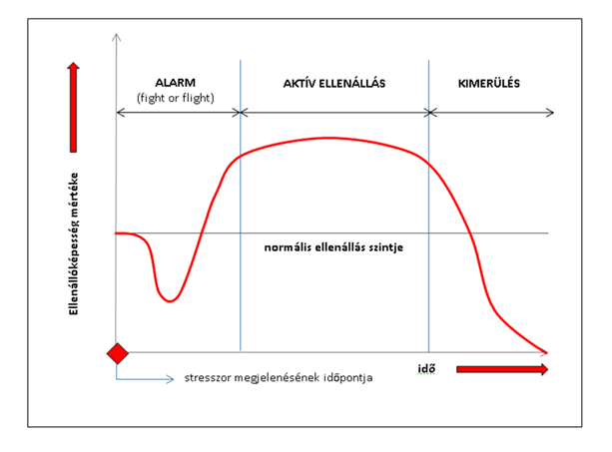
IV. szakasz: az alkalmazkodóképesség kimerül, megindul a személyiség fölbomlása öngyilkosság vagy pszichózis irányába
teljes lesz a dekompenzáció, ha a személyiség reparatív erői nem tudják helyreállítani a megbomlott egyensúlyi állapotot… (Itt még mindig számít a külső segítség!)
Selye, 1964
(Életünk és a stressz)

Slide 20
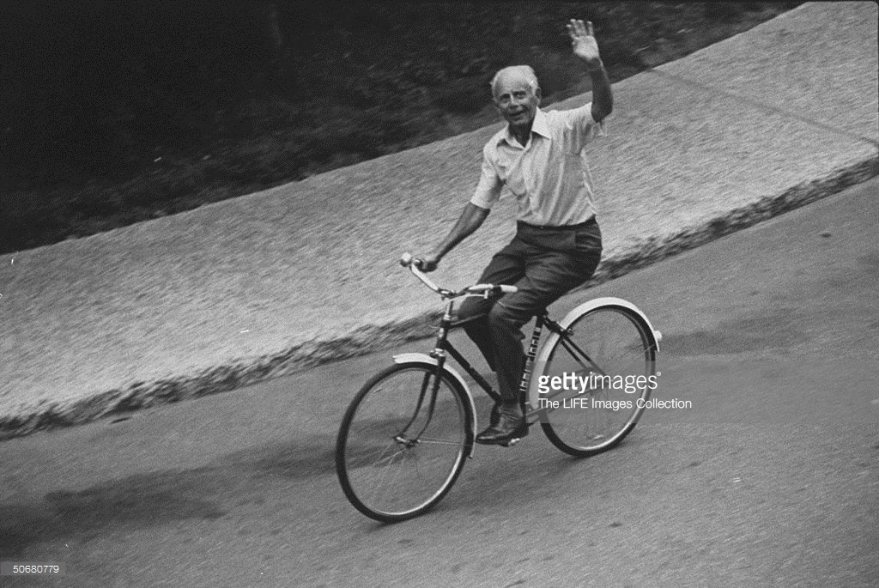
Selye János (1907, Bécs – 1982, Kanada)

Slide 21
A krízis kimenetele I.
I. Megoldás
a személyiség magasabb szinten történő integrációja
poszttraumás növekedés, kreatív krízis
II. Kompromisszum
túlélés, de…
nincs a személyiségben, illetve a körülményekben jelentősebb változás sem negatív, sem pozitív irányban
a korábban elfogadhatatlan (élet)helyzet elfogadása → ismétlődő krízisekhez vezethet (!)
Notes:
3
… és hogy mikor következik be összeomlás és szuicdium, az sok tényezőtől függ, és ismerünk néhány rizikó és protektív tényezőt

Slide 22
A krízis kimenetele II.
III. Ineffektív megoldás
maladaptív mechanizmusok (alkohol, narkománia) → prolongált szuicidum (Kézdi, 1986)
kronicizálódó krízis
rekurrens krízisek
pszichológiai, pszichiátriai zavarok kialakulása
IV. Összeomlás: 2 típus→ szuicidum, pszichózis
a coping-stratégiák kimerülnek
dezorganizáció: a szelf és tapasztalatai (Rogers) közötti összeférhetetlenség élménye a tudatba tör

Slide 23
A krízis kommunikációs sajátosságai I.
Cry for help (Shneidman és Farberow, 1961) – az öngyilkosság megelőzése a segélykiáltásra adott válaszon alapul.
öngyilkosok búcsúleveleinek tartalomelemzése → mindegyik személy hagyott valamilyen lehetőséget a beavatkozásra…
az öngyilkosság elhatározásának a kommunikációja a tulajdonképpeni segélykérés (vö. „Nem meghalni szeretnének, hanem másként élni…”)
a kulturális környezet, az életkor és a személyiség a meghatározói a nyílt és rejtett segélykérő kommunikációnak (Kézdi, 1995)
Notes:
3

Slide 24
A krízis kommunikációs sajátosságai II.
2. Beszéd-aktus elmélet (Austin, 1955): bizonyos kijelentések már önmagukban is cselekvések
3. Negatív kód (Kézdi, 1995): az öngyilkossági közlemények nyelvtani értelemben tagadó jellegűek → a tagadó beszédaktus öndestruktív cselekvés; a segélykérés modelljében elvégzett tett
a verbális viselkedés tehát nem csupán információátvitel, de cselekvések, aktusok végrehajtása is az információátvitelben
(szép= nem csúnya, jó= nem rossz; „ez nem semmi”, stb.)

Slide 25
Preszuicidális szindróma (Ringel, 1949)
Erwin Ringel 745 öngyilkosságot megkísérelt személy pszichés állapotát vizsg. egy bécsi klinikán → preszuicidális szindróma = RINGEL TRIÁSZ
dinamikus beszűkülés
gátolt és befelé forduló agresszió
öngyilkossági fantáziák

Slide 26
1) DINAMIKUS BESZŰKÜLÉS
az appercepció és az asszociációk merev lefutása (mindent „torzító szemüvegen” át lát…)
rögzült viselkedésminták ismétlése (a normál viselkedésrepertoár nagy részét elveszti; a reakciólehetőségek és képességek csökkenése jell.)
affektív beszűkülés
elhárító mechanizmusok beszűkülése (csökkent működésű énvédő mechanizmusok)
az emberi kapcsolatok beszűkülése (az „én ~ másik” korreláció összefüggését veszti; az emberi kapcsolatok számszerűen is lecsökkennek. A krízisben lévő személy egyetlen másik emberbe kapaszkodik, tőle dependenssé válik)

Slide 27
az értékszféra beszűkülése (minden pszichológiai és nem pszichológiai értelemben vett tárgykapcsolat értékét veszti)
2) GÁTOLT ÉS SAJÁT SZEMÉLYRE IRÁNYÍTOTT AGRESSZIÓ
Öngyilkosság előtt a személy saját magára haragszik → az agresszió más, elérhetetlen tárgyaknak szól (!)
Menninger: egyszerre van jelen három különböző lélektani állapot:
→ a személy arra vágyik, hogy öljön; arra vágyik, hogy megöljék; arra vágyik, hogy meghaljon

Slide 28
a dinamikus beszűkülés és agresszív ösztönkésztetés iránya a saját én lesz
kritikus alkotóelem az agressziógátlás, ami visszavezethető:
specifikus személyiségstruktúrára;
pszichés betegségekre;
hiányzó emberi kapcsolatokra;
felfokozott civilizációs követelményekre
(agressziógátlás → hiányzik az agresszió hatékony mértékben történő tehermentesítő levezetése)

Slide 29
3) ÖNGYILKOSSÁGI FANTÁZIÁK
szerepe igen jelentős → „újat alkotó gondolkodás” (a halotti állapot lehetőségeivel foglalkoznak)
3 fokozat:
a képzet, hogy az ember halott, még nem az öngyilkosságról szól, hanem annak eredményéről, a halálról (halállal kapcsolatos gondolatok) →lehet nem-patológiás jelenség is
szuicid ideációk (fantázia arról, hogy megöli magát, de részletes végrehajtási terv nélkül)
apró részletességgel kidolgozott szuicid intenciók, tervek

Slide 30
A KRÍZIST KÍSÉRŐ EGYÉB PSZICHOPATOLÓGIAI JELLEMZŐK
az emlékezet megváltozása (hipermnézia vagy emlékezetkiesések; az emlékek a hangulat és/vagy élménymód hatására megváltoznak, „átíródnak”)
tagadás ás disszociatív mechanizmusok
a gondolkodás formai és tartalmi zavarai (ambivalencia, beszűkült gondolkodás, kognitív torzítások, negatív preferencia → vö. Beck kognitív triász: az én, a világ és a jövő negatív percepciója)
kiüresedettség;

Slide 31
„helplessness ~ hopelessness tematika” megjelenése:
„rajtam nem lehet segíteni…”
„reménytelen a helyzetem…”
mélyen fekvő hangulat, emocionális labilitás;
érzelmi inkontinencia;
figyelem és koncentrációs zavar;
csökkent ösztönkésztetések;
étvágytalanság, fogyás;
inszomnia; el- és átalvási zavarok;

Slide 32
társuló szomatikus tünetek (erős szívdobogásérzés, nehézlégzés, torokszorítás, zsibbadások, fejfájás, hasi panaszok, stb.)
anenergia, pszichomotoros meglassultság, gátoltság
regresszió vagy agitált, nyugtalan viselkedés;
a viselkedés hirtelen, markáns megváltozása (veszélyes, ha a személy hirtelen higgadttá, nyugodttá válik!)

Slide 33
KRÍZISINTERVENCIÓS SZEMPONTOK
krizeológiai kutatások → nincs egyetlen olyan krízisintervenciós modell, mely a stressz- és krízisállapotok széles körében alkalmazható
vannak azonban alapelvek:
az azonnali beavatkozás szükségessége;
a stabilizáció mielőbbi elérése;
a megértés elősegítése;
a problémamegoldásra való fókuszálás;
az önbizalom, önelfogadás bátorítása és hiteles elfogadása;

Slide 34
KRÍZISINTERVENCIÓ ~ KRÍZISSZUPPORCIÓ
KRÍZISSZUPPORCIÓ
a krízisben levő személy támogatása, a negatív következményektől való védelme
cél az adaptációs képesség és funkcionalitás helyreállítása
kevésbé foglalkozik a háttérben álló személyiségproblémákkal, vagy a krízist kiváltó mélyebb összefüggésekkel
„tűzoltás”, lelki elsősegélynyújtás”
átmenet a baráti beszélgetés és a professzionális beavatkozás között

Slide 35
1-2 alkalom
bárki végezheti, aki kapcsolatba kerül a krízisben lévővel
KRÍZISINTERVENCIÓ
specifikus szakmai beavatkozás → a krízis oldása mellett a háttérben álló problémákkal, a személyiség magasabb szintű integrációjával illetve működési zavaraival is foglalkozik
pszichoterápiás szemléletű, időben behatárolt, sürgősségi pszichológiai beavatkozás (civil segítő nem végezheti)
leginkább a rövid dinamikus pszichoterápiákhoz áll közel

Slide 36
Mítoszok, tévhitek, tabuk az öngyilkossággal kapcsolatban
„Azok az emberek, akik beszélnek az öngyilkosságról, sohasem teszik meg.”
Tíz emberből, akik öngyilkosságot követnek el, nyolc beszél az intencióiról.
„Akik igazán meg akarják ölni magukat, nem beszélnek róla, hanem megteszik.”
A legtöbb öngyilkos valamilyen módon jelzi a szándékát a környezete felé.
„Ha valaki eldöntötte, hogy öngyilkos akar lenni, az úgyis megteszi, ez ellen semmit nem lehet tenni.”
A legtöbb öngyilkos tele van ambivalenciával tettét illetően és ingadozik a két kívánság között: élni vagy meghalni, ami gyakran abban nyilvánul meg, hogy valamilyen módon - akár rejtetten - segítséget kér a környezetétől.

Slide 37
„Aki öngyilkos akar lenni, az mindenképpen meg is akar halni.”
Az öngyilkosok általában nem meghalni akarnak, hanem másképpen élni.
„Az öngyilkosság hirtelen, váratlanul történik, nincsenek előjelei.”
Az öngyilkosság egy folyamat eredménye, amely során számos jelzést adnak a halálra készülők, melyeket, ha felfog, és megért a környezet, az öngyilkosság megelőzhető.
„Az öngyilkossági kísérlet egy gesztus, a kísérletező csak mások figyelmét és szimpátiáját akarja felkelteni.”
Az öngyilkossági kísérletnek lehetnek kommunikatív aspektusai, azonban az legtöbbször egy folyamat eredménye és jelzés a környezet felé arról, hogy az egyénnek valamilyen problémája van és segítségre van szüksége

Slide 38
„Akik öngyilkosok lesznek, nem akarják, hogy megmentsék őket.”
Az öngyilkosságra készülő ember „játszik a halál gondolatával”, és gyakran „átengedi magát a többieknek, hogy megmentsék”.
„Ha beszélünk az öngyilkosságról, vagy rákérdezünk arra, ötletet adhatunk valakinek, hogy megtegye.”
Krízisben, bajban lévő embernél mindig rá kell kérdeznünk az esetleges öngyilkossági gondolatokra, ez sokkal inkább enyhíti a lelki fájdalmat, feszültséget és csökkenti a szuicid rizikót.
„Mindenki, aki öngyilkosságot követ el, az elmebeteg.”
Az öngyilkosok gyakran boldogtalan, elkeseredett emberek, de nem elmebetegek.

Slide 39
„Gyógyíthatatlan betegségben szenvedők nem követnek el öngyilkosságot.”
Gyógyíthatatlan betegségekben a szenvedés, a fájdalom enyhítése, „megváltás” céljából előfordulhat öngyilkosság.
„Ha egy krízishelyzetben javulás következik be, akkor öngyilkossági rizikóval már nem kell számolnunk.”
A „vihar előtti csend” jelezheti az élet-halál ambivalencia kérdésének végső eldöntését, mely átmeneti megnyugvásnak tűnhet az öngyilkosság előtt.
„Aki túlélte az öngyilkossági kísérletet, az nincs veszélyben és kicsi az esélye, hogy újra megpróbálja.”
Az öngyilkossági kísérletet elkövetők között nagyobb gyakorisággal szerepel az újabb öngyilkossági kísérlet, illetve a befejezett öngyilkosság, mint az átlagpopulációban.

Slide 40
„Aki egyszer hajlik az öngyilkosságra, az bármikor megteheti.”
Aki életunt és elkeseredett, az is életének csak bizonyos, meghatározott szakaszában akarja magát megölni.
„Az öngyilkosság végigkíséri az egész életet és az egyén soha nem tud ettől a gondolattól szabadulni.”
A vulnerabilitásnak periódusai vannak, amelyek krízisekben jelentkeznek, és melyekben a hatékony intervenció csökkenti a szuicid rizikót.
„Az öngyilkosság öröklődik.”
Az öngyilkosság családon belül halmozódhat, melynek számos szocio-kulturális, pszichológiai és transzgenerációs tényezője lehet, ugyanakkor feltételezhető bizonyos önpusztításra való hajlamosító biológiai konstelláció.

